Slide 1
Тригонометриялық тепе-теңдіктер

Slide 2
Оқу мақсаты
9.2.4.3 tgα және ctgα тригонометриялық функцияларының $\cos{α}$ және $\sin{α}$-дан тәуелділігін түсінеді және 𝑠𝑖𝑛²α+ 𝑐𝑜𝑠²α=1, 𝑡g²α+1=1/𝑐𝑜𝑠²α және 1+𝑐tg²α=1/𝑠𝑖𝑛²α тепе-теңдіктерін есептер шығаруда қолданады;
Бағалау критерийлері
- tgα және ctgα тригонометриялық функцияларының $\cos{α}$ және $\sin{α}$-дан тәуелділігін түсінеді
- 𝑠𝑖𝑛²α+ 𝑐𝑜𝑠²α=1, 𝑡g²α+1=1/𝑐𝑜𝑠²α және 1+𝑐tg²α=1/𝑠𝑖𝑛²α тепе-теңдіктерін есептер шығаруда қолданады

Slide 3
НЕГІЗГІ ТРИГОНОМЕТРИЯЛЫҚ ТЕПЕ-ТЕҢДІКТЕР
y
B
1
О
A
y
$$α$$
О
X
C
A
X
Жылжымалы ОВ радиусының соңғы нүктесіндегі синус функциясы тек ордината у-пен, ал В нүктесіндегі косинустың мәні абсцисса х-пен анықталатын болады.

Slide 4
Пифагор теоремасы бойынша
мұндағы:
$$OB=1$$
B
$$OC=x$$
$$BC=y$$
$$OC=x=cosα$$
$$BC=y=sinα$$
$$sinα$$
1
Демек,
y
немесе
(1)
Анықтама бойынша
$$y=sinα$$
мұндағы
C
x
О
$$x=cosα$$
$$cosα$$
(2)
Анықтама бойынша
мұндағы
y$=cosα$
(3)
x$=sinα$
Бір ғана аргументке байланысты негізгі тригонометриялық тепе-теңдіктер

Slide 5
Бұрыштың (аргументтің) әрбір мағынасы бар мәнінде ақиқат, ал әрбір функцияны ерікті шамамен ауыстырғанда ақиқат болмайтын тригонометриялық функциялардан тұратын теңдікті тригонометриялық тепе-теңдік деп атайды.
Мысалы,
тепе-теңдігі тригонометриялық болмайды.
$$\sin{α}$$
$$a$$
$$\cos{α}$$
$$b$$
тепе-теңдігі тригонометриялық болады.
$$\sin{α}$$
$$a$$
$$\cos{α}$$
$$b$$

Slide 6
(4)
(5)
(6)
(1)–(6) формулалары бір аргументке тәуелді тригонометриялық функциялар арасындағы қатынастарды өрнектейді.

Slide 7
1-мысал.
$$\text{Егер }\text{cos}\text{α}\text{=}\frac{\text{12}}{\text{13}} \text{және 0}\text{<}\text{α}\text{<}\frac{\text{π}}{\text{2}} \text{болса, онда }\text{sinα}\text{, }\text{tgα}\text{, }\text{ctgα}\text{−}\text{ның мәндерін табайық.}$$
Шешуі:
немесе
α бұрышы бірінші ширекке тиісті болғандықтан, көрсетілген барлық функциялардың мәндері бұл ширекте –оң.
Демек,

Slide 8
2-мысал.
$$\text{Егер }\text{sin}\text{α}\text{=}\frac{\sqrt{\text{3}}}{\text{2}}\text{, }\frac{\text{π}}{\text{2}}\text{<}\text{α}\text{<}\text{π} \text{ болса, онда }\text{cosα}\text{, }\text{tgα} \text{және }\text{ctgα}\text{−}\text{ның мәндерін есептейік. }$$
Шешуі:
α бұрышы II ширектің бұрышы, сондықтан косинустың таңбасы теріс.

Slide 9
3-мысал.
$$\text{Егер }\text{ctg}\text{α}\text{=−3 }\text{және} \frac{\text{3}\text{π}}{\text{2}}\text{<}\text{α}\text{<2}\text{π} \text{ болса, онда }\text{sin}\text{α}\text{, }\text{cosα}\text{, }\text{tg}\text{α}\text{−}\text{ның мәндерін табайық.}$$
Шешуі:
IV ширекте синустың таңбасы теріс

Slide 10
4-мысал.
$$tgα=\frac{sinα}{cosα}$$
Шешуі:
тепе-теңдігін пайдаланыңыз
$$\frac{1}{cosα}−sinα∙\frac{sinα}{cosα}=\frac{1}{cosα}−\frac{\sin^{2}α}{cosα}$$
$$\frac{1−\sin^{2}α}{cosα}$$
ықшамдаңыз
$$\frac{\cos^{2}α}{cosα}=cosα$$
формуласын пайдаланыңыз

Slide 11
1-тапсырма
$\frac{π}{2}<α<π$ екені белгілі. Егер $\cos{α}=−0,6$ болса, онда $\sin{α}, tg α, ctg α$ табыңыз.
$$tgα=\frac{3}{4}$$
$$ctgα=\frac{4}{3}$$
Жауабы:
$$sinα=0,8$$

Slide 12
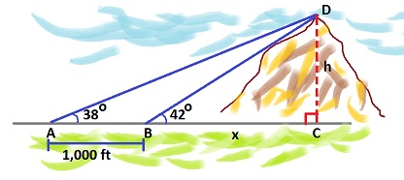
2-тапсырма
Суреттегі шарттарды пайдаланып, таудың биіктігін табыңыз.
Жауабы: 7200

Slide 13
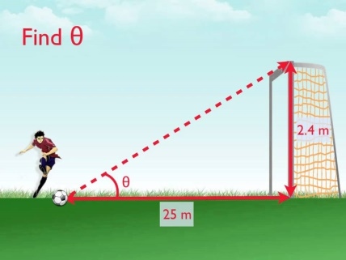
3-тапсырма
Доп қақпаға түсу үшін оның ұшу бұрышы қандай болу керек?
Жауабы: $θ={5,48}^{0}$

Slide 14
4-тапсырма
Өрнекті ықшамдаңыз:
Жауабы:
$$sinα+cosα$$

Slide 15
